Slide 1

Dessalinização em Israel
Embaixada de Israel - Brasilia

Slide 2
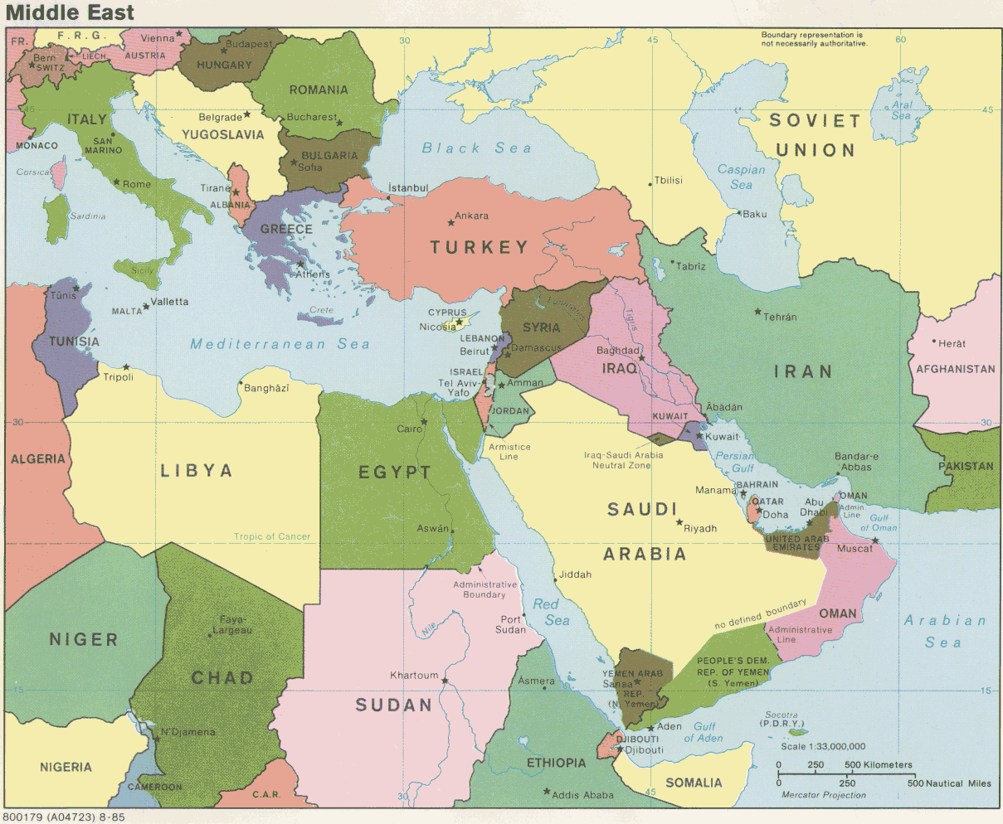
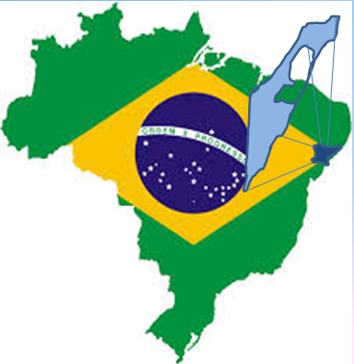
Autosuficiencia em água é uma questão de sobrevivencia

Slide 3
Água - Alguns dos Desafios de Israel
Desertificação- Aprox. 60% do território Israelense é Deserto
Disponibilidade de recursos naturais:
-ÁGUA – percipitação em Israel é em média de 500mm- no Brasil é de 1800 mm e em torno do 800mm no Semiárido Brasileiro ( Agencia Embrapa de Informação Tecnologica)

Slide 4
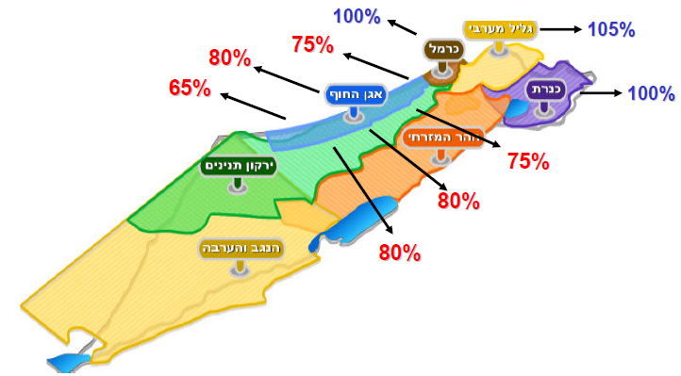
Percipitação em Israel em média
Em azul acima da Média
Vermelho abaixo
Em

Slide 5

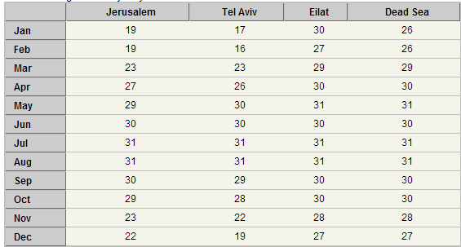
Água- Alguns dos Desafios de Israel
Sol – Abundante – em média 324 dias de sol por ano
Dias de sol
em média
por ano
em Israel

Slide 6
Água- Alguns dos Desafios de Israel
Atender á demanda incremental por Produtos, Alimentação e Serviços- Em 1948 a população em Israel era 700mil – hoje é aprox. 8 milhões com os mesmos recursos naturais. A expectativa é de que a população israelense duplique até 2050
Ser auto suficiente em água e energia com os poucos recursos naturais requer inovação sem comprometer a qualidade de vida mas sim melhorá-la sem aumentar os gases de efeito de estufa
.

Slide 7
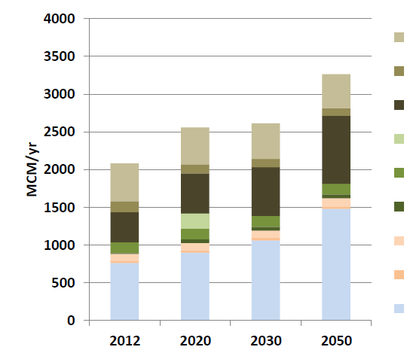
A demanda Urbana é o maior consumidor de água
Água para agricultura
Agricultura usando água salina
Agricultura usando água reciclada
Reposição de lagos
Transferência aos vizinhos
Processo natural de reposição
Água potável para indústria
Água Salina para indústria
Demanda Urbana

Slide 8
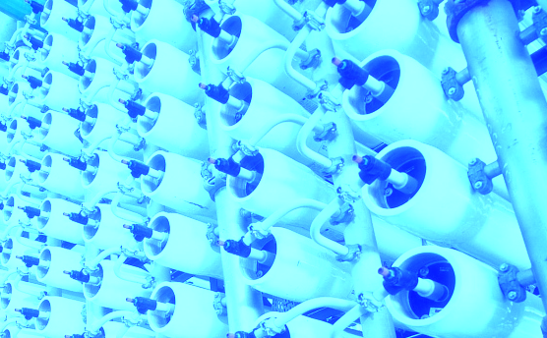
Autossuficiência em água
Reciclagem de água urbana- 400 milhões de metros cúbicos de água de origem de reciclagem urbana é usada por ano em Israel.
- Israel recicla 75% da água usada. Este é o maior porcentual do mundo. 90% desta água é usada na agricultura

Slide 11

Dessalinização

Slide 12
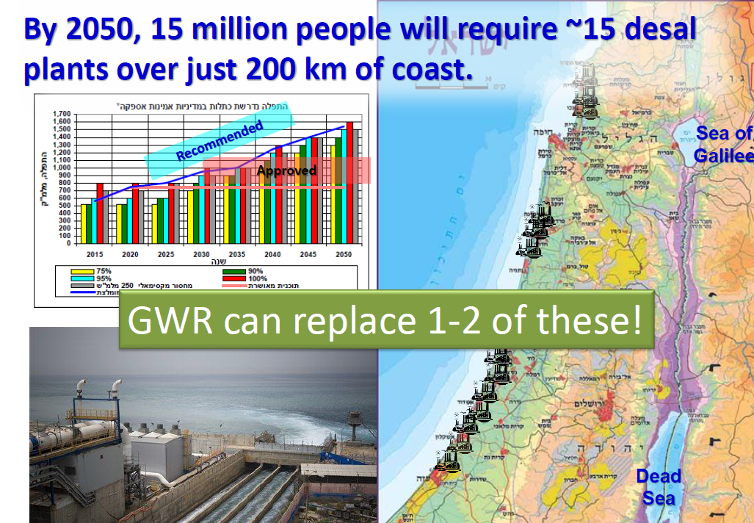

Slide 13
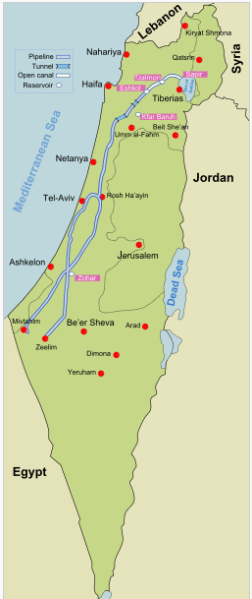
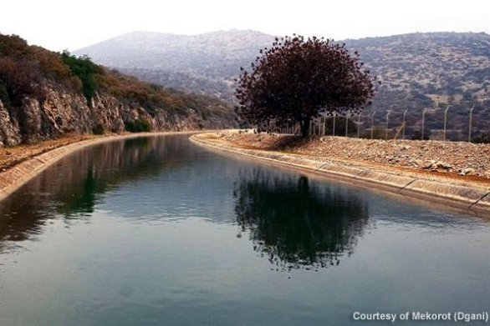
Água em Israel- Fatos e Números
NATIONAL WATER CARRIER
Entrou em operação em 1964
1.7mm³ p/d
130 kms

Slide 14
Sumário
Israel calcula que o crescimento demográfico pode dobrar até 2050
Aumento de demanda por água
Condições climáticas desfavorece a oferta da água
Soluções: poupar, reciclar, subterranea e dessalinização
Desenvolveu tecnologias avançadas em todas as áreas mas dessalinização é um forte israelense.

Slide 15
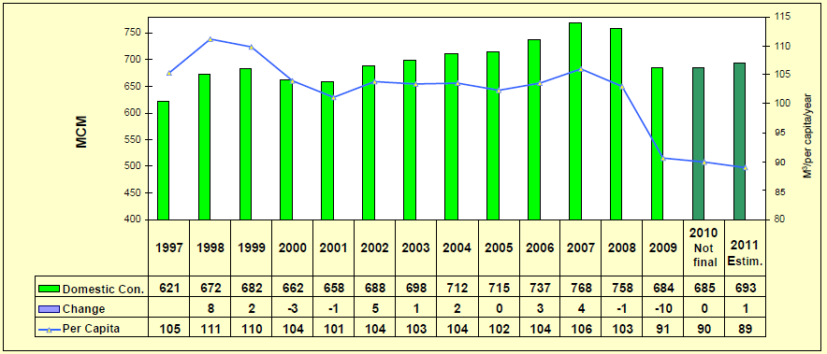
Água em Israel fatos e números
Meta das nações unidas para disponibilidade de água por pessoa- 50-100 litros de água por dia
http://www.un.org/en/globalissues/water/
Quantidade usada no momento em Israel-100-230l/d (Mekorot)
Fontes : Mar da Galileia = 30% da água potável de Israel
- Nascentes naturais- 34%
- Dessalinização – 1milhão de m³/dia
- Água subterrânea- 2800 poços

Slide 16
Água em Israel fatos e números Água usada l/d
http://www.data360.org
Facha de consumo em Israel

Slide 17
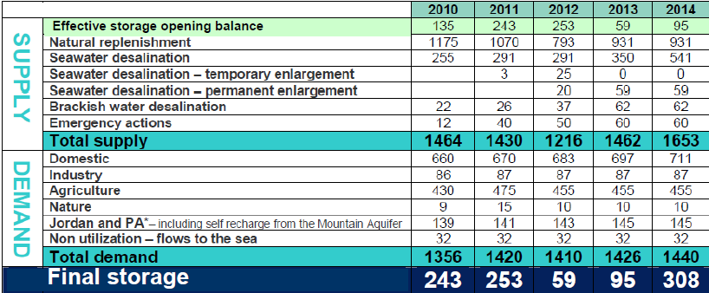
Água em Israel fatos e números
Source: Water authority

Slide 18
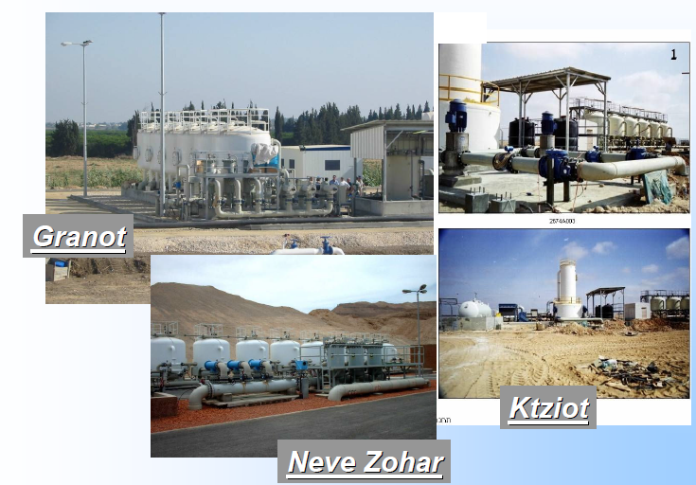
Sustentabilidade Energética- Autossuficiência em água
Água subterrânea
responsável por
aproximadamente
50mm³/ano

Slide 19
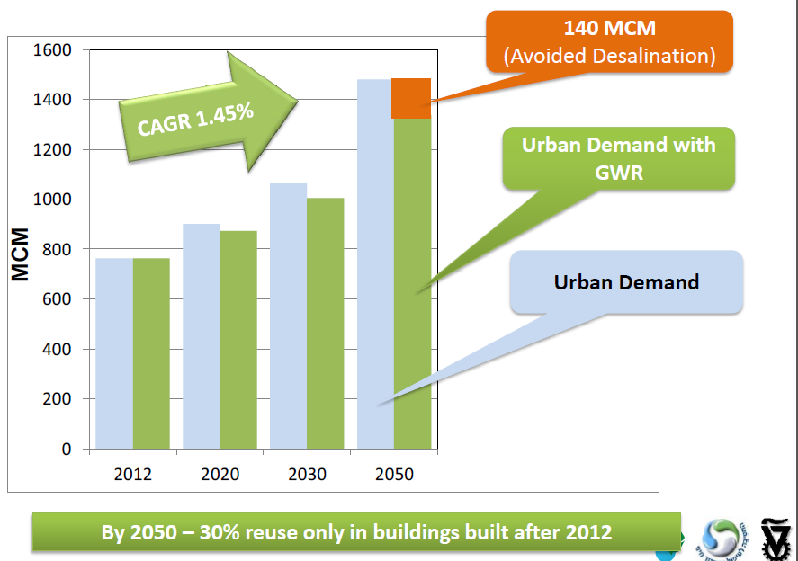
Autossuficiência em água
Se todas as edificações (prédios residenciais) adotassem medidas de reciclagem de água de cozinha , banheiro e máquina de lavar isto levaria a uma demanda menor de 1-2 plantas de dessalinização

Slide 20
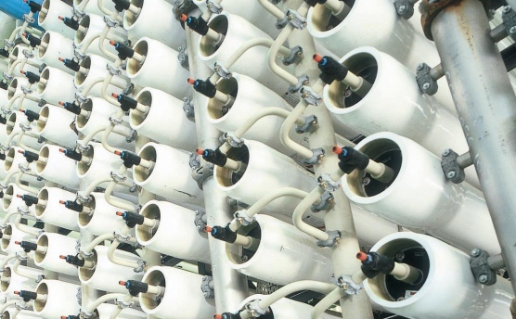
ÁGUA-Dessalinização
Dessalinização - Usando sistemas inovadores de menor consumo de energia como a técnica de Osmose Reversa (RO) aprimorada por empresas como IDE TECHNOLOGIES .
EM Israel desde 1965
A seca de 1998-2002 motivou o governo a adotar políticas de dessalinização em grande escala
usinas de dessalinização construídas recentemente são capazes de reduzir o consumo de energia em 7%

Slide 21
Comparação de eficiência de em plantas de dessalinização

Slide 22
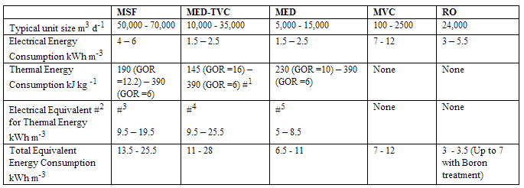
Sustentabilidade Energética- E o manuseio de ÁGUA
Comparação de uso de energia entre 5 métodos diferentes
Osmosis reversa é considerada a mais eficiente no consumo de energia
Fonte http://www.desware.net/desa4.aspx

Slide 23
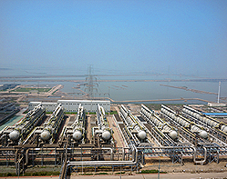
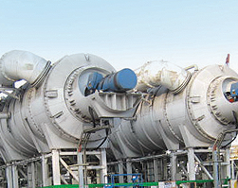
Alguns dos projetos em volta do mundo
IDE usina de dessalinização na china usa calor residual duma hidroelétrica como fonte de energia
IDE Planta de dessalinização em Puerto Coronel Nueva Ventanas, Tocopilla usadas com um histórico recorde de baixo consumo de energia
“Empresa israelense vai construir a maior usina de dessalinização na california”
Haaretz, 23 fev. 2014

